Slide 1
Førlesing
Dette er illustrasjonen til boka vi skal arbeide med.
Kva er motivet?
Kva kan temaet vere?
Notes:
I dette undervisningsopplegget skal elevane arbeide med ungdomsromanen Hjartespreng (2023) av Inger Johanne Sæterbakk. I tillegg skal dei også lese andre tekstar som tek for seg dei same temaa. Tanken er at heile klassen skal lese boka, og at ein kan veksle mellom høgtlesing og lydbok. Det er lagt opp til ulike stopp undervegs. Her skal ein både nærlese utdrag frå teksten, skrive sjølv, diskutere, reflektere og til slutt skrive eit essay.
Undervisningsopplegget eignar seg både for elevar i ungdomsskulen og i den vidaregåande skulen. Opplegget går nærmare inn på språklege verkemiddel, synsvinkel, miljøskildring og personkarakteristikk. Medan dei les, skal elevane notere ned verkemiddel dei finn i teksten og kva funksjon dei har.
Ein står fritt fram til å bruke opplegget slik ein sjølv vil. Tanken bak er at ein skal få ei fin leseoppleving saman, at elevane skal lese eit heilt verk, og ikkje minst at dei skal bli godt kjende med faglege omgrep.

Slide 2
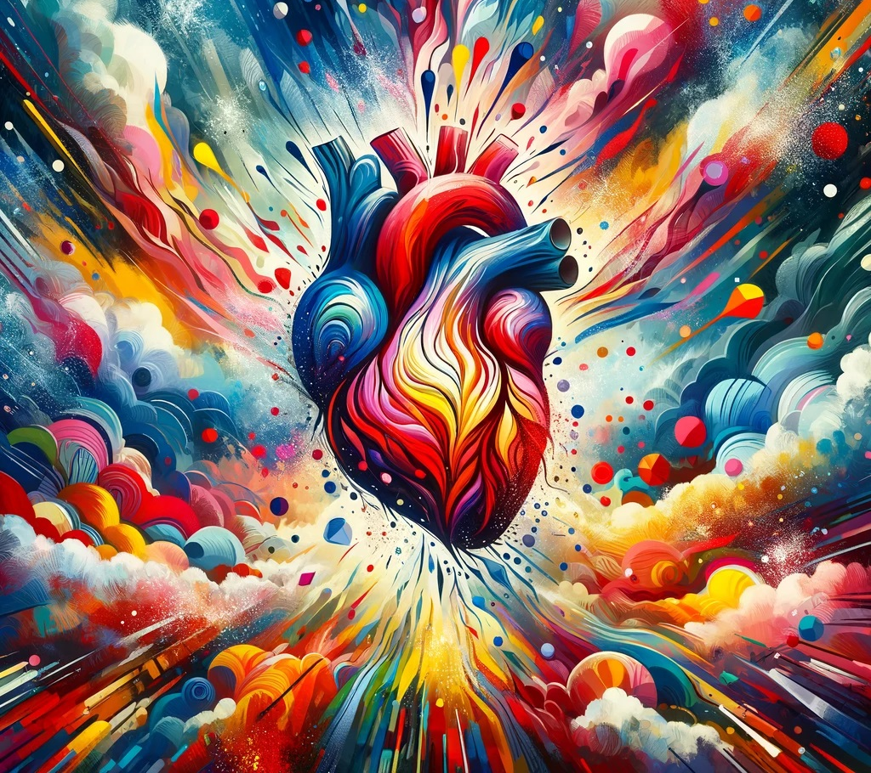
Hjartespreng
Kva for andre metaforar kan du lage med utgangspunkt i «Hjarte»?
Hjarte…
Hjarte…

Slide 3
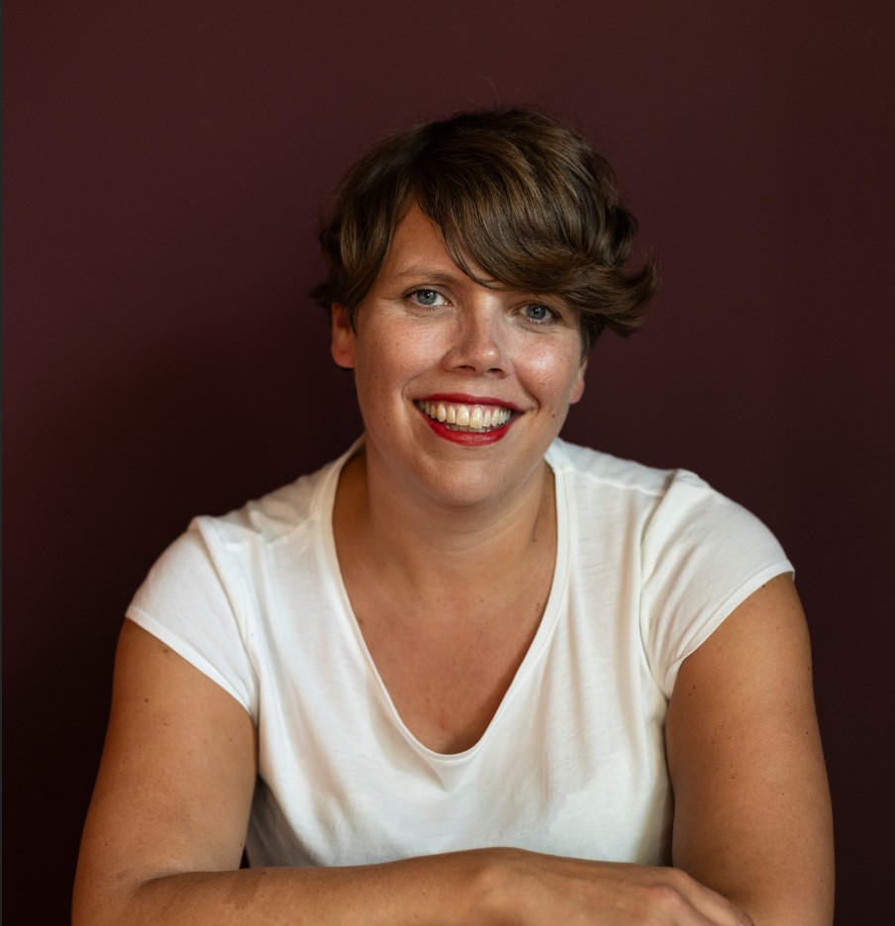
Bilde: Inger Johanne Sæterbakk (Fotograf Maria Olivia Rivedal). Henta frå aschehoug.no. Attgjeving med løyve.

Slide 4
Verkemiddeljakt
Medan du les romanen «Hjartespreng», skal du leite etter verkemiddel og funksjonen dei har i teksten. Fyll inn i skjemaet undervegs.
Notes:
Utdelt ark – her skriv elevane ned verkemiddel dei møter på medan dei les.

Slide 5
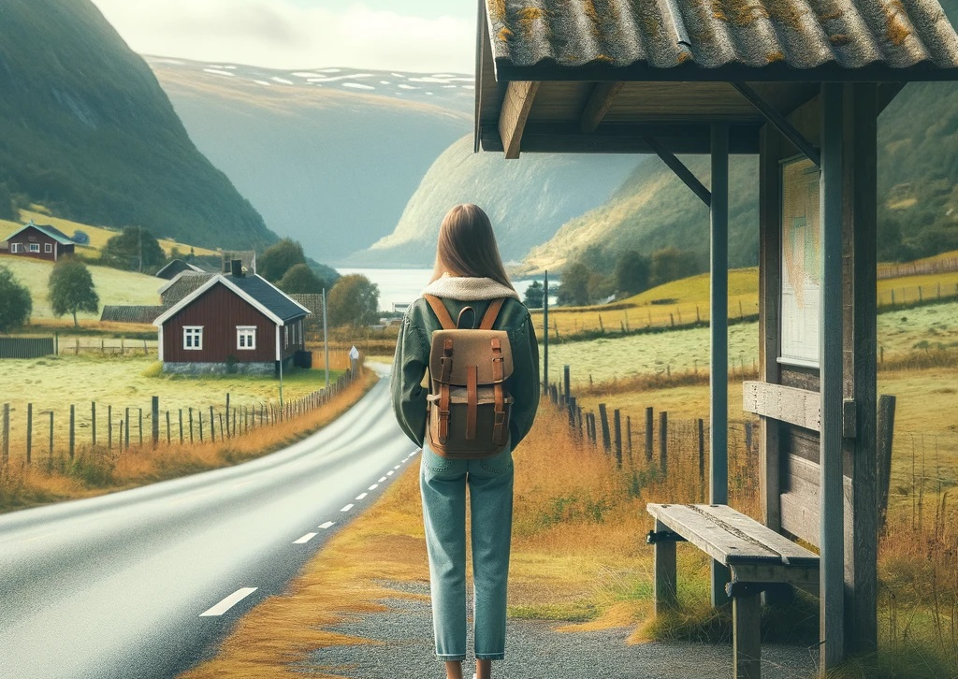
Nils skulle ha vore her no. Men ingen av dei seks personane som står på busshaldeplassen i vide regnjakker med hetter over hovuda, er han. Eg såg det allereie da eg kom ut av stien hundre meter nedi vegen. Eg hadde sett det om eg var i ein bil som køyrde i 110 kilometer i timen, ville sett det frå månen. Nils er ikkje her. Eg hadde kjent att ryggen som krummar seg litt øvst i nakken, armane som er litt for lange for jakkeerma, dei store hendene med lange, slanke fingrar som alltid fiklar med noko. Eg hadde høyrt latteren hans som trillar ut av han, og den trygge, djupe duren frå stemma hans. Og eg hadde merka det på min eigen kropp om Nils var her. (Sæterbakk 2023, s. 5)
Kva har skjedd? Kva kjem til å skje vidare?
Korleis blir fråværet av Nils skildra? Kva fortel det oss om forholdet mellom Inga og Nils?

Slide 6
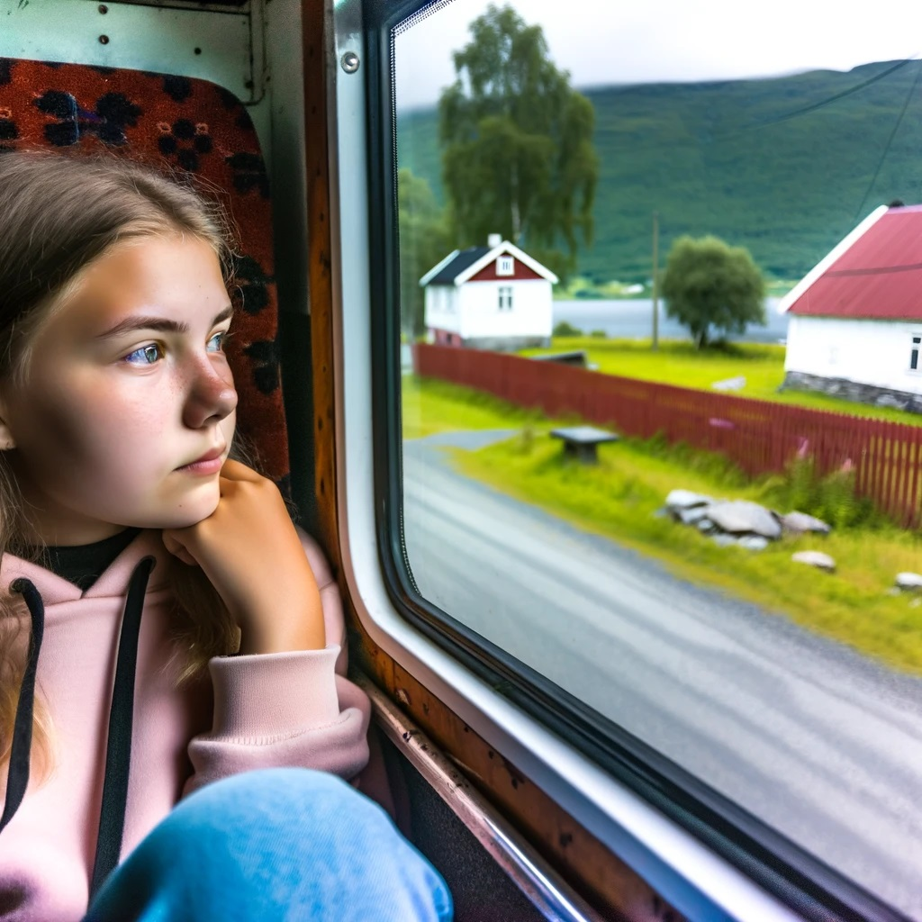
28 minutt
«Kvar einaste morgon frå måndag til fredag sit eg i det same setet og glanar ut i det same landskapet, i 28 lange minutt. Når skolen er ferdig, tar eg den same bussen heim igjen. 28 nye, lange minutt der eg stirer på akkurat det same. Før skoleåret er over, har eg sete på ein buss i over ei veke.» (Sæterbakk 2023, s. 7)
Korleis ser hovudpersonen på livet sitt akkurat no?

Slide 7
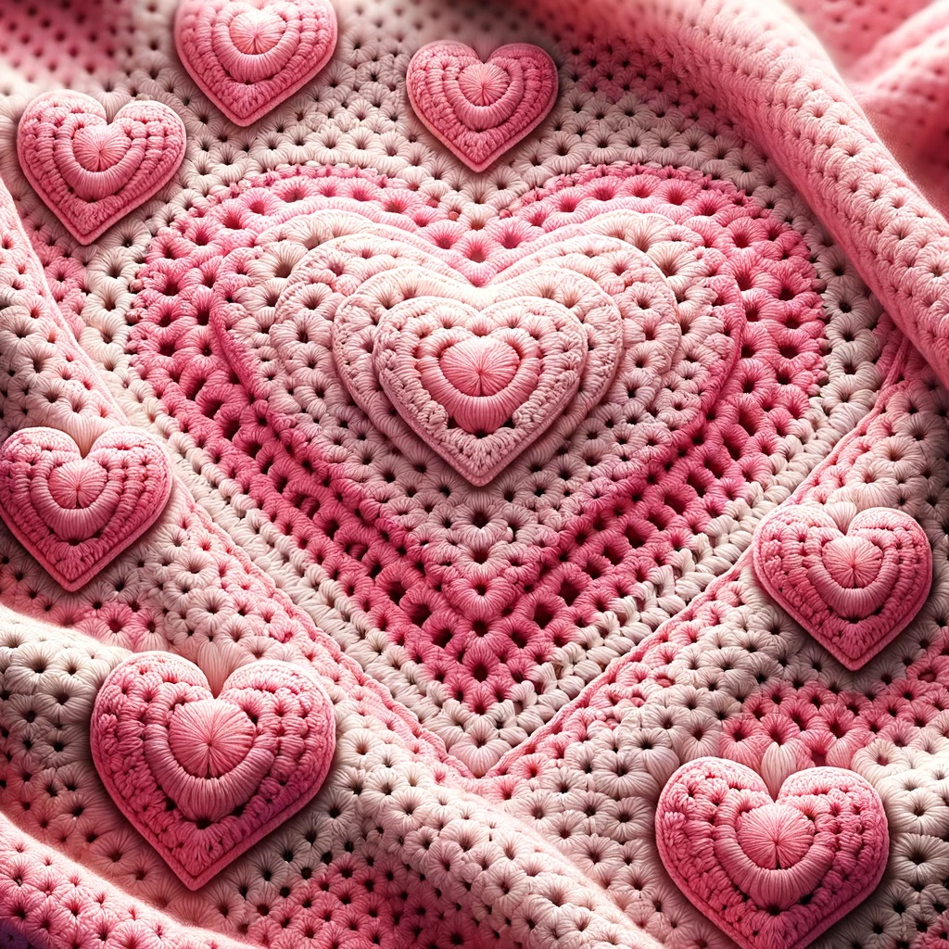
Hekla hjarte
«Veggane er lyserosa som dei har vore sidan eg gjekk på barneskolen, sjølv om eg mange gonger har tenkt på å måle dei. Sengeteppet med hjarte på som farmor har hekla, ser barnsleg ut. På veggane heng det gamle plakatar, skolebilde og bilde frå den siste speidarleiren eg var på for to år sidan. Det osar ikkje progresjon av verken meg eller rommet.» (s. 40)
Kva seier miljøskildringa om korleis Inga ser på seg sjølv?

Slide 8
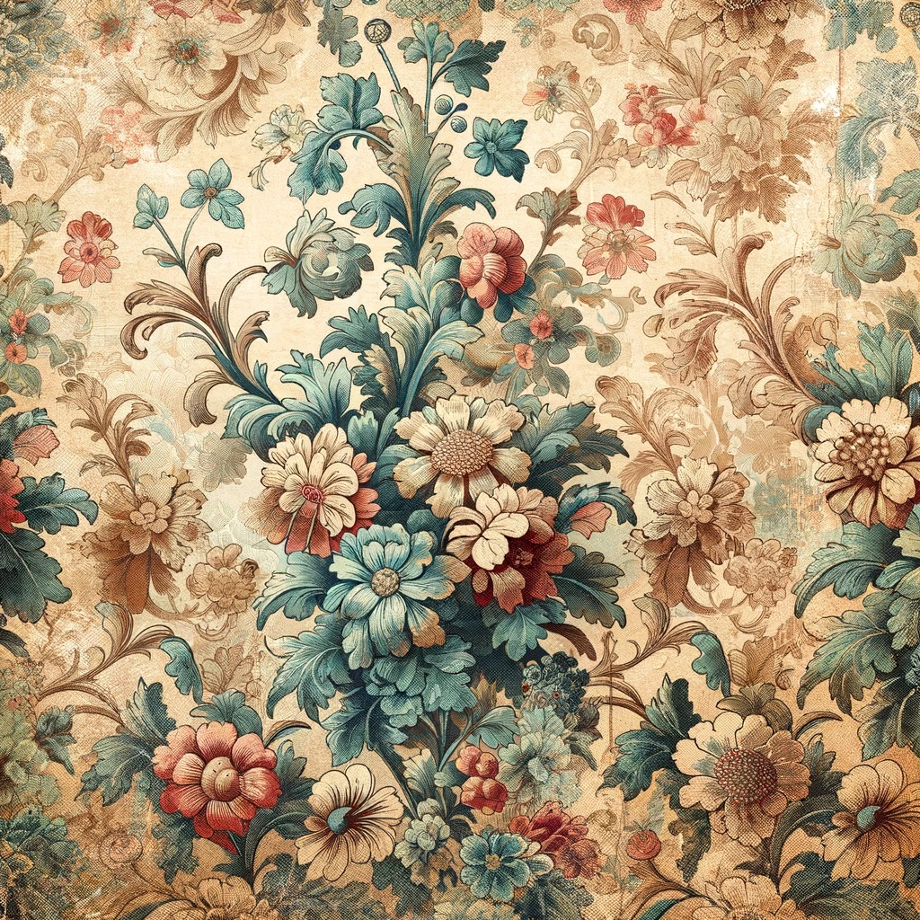
Lukt av kaffi
«Hallo» roper eg i det eg opnar døra inn til det kvite huset til Kalle. I gangen med gammaldags, blomstrete tapet er det som alltid varmt. Lukta av kaffi og hundemat ligg som eit mjukt teppe over heile rommet. Folka som smiler til meg frå familiebilda i svart-kvitt på veggen, er som gamle kjente, sjølv om eg aldri har møtt dei. Det er sikkert femti år sidan dei døydde. Men Kalle har fortalt meg historier om dei. Kalle har fortalt meg historier om det aller meste. (s. 44)
Kva seier miljøskildringa om forholdet mellom Inga og Kalle?

Slide 9
Hektiske pulsslag
«Eg begynner å rable ned nokon skisser i hytteboka. Han set seg nærmare for å sjå kva eg lagar. Eg skvett når han kjem borti meg. Den vesle berøringa lagar bølger som går gjennom genseren, pleddet og heilt inn på huda mi. Kva vil han? Prøver han seg? Handa hans held framleis tak i boka. Den visstnok veldig store handa. Eg blir sittande heilt stiv på madrassen. Eg er glad eg har eit pledd over meg som pakkar lyden av dei hektiske pulsslaga mine inn i tung ull. Eg fortar meg å reise meg med ein gong eg høyrer at vatnet kokar.» (s. 78–79)
Skriv om det å vere forelska. Finn gode språklege bilete som illustrerer korleis det kan kjennast.

Slide 10
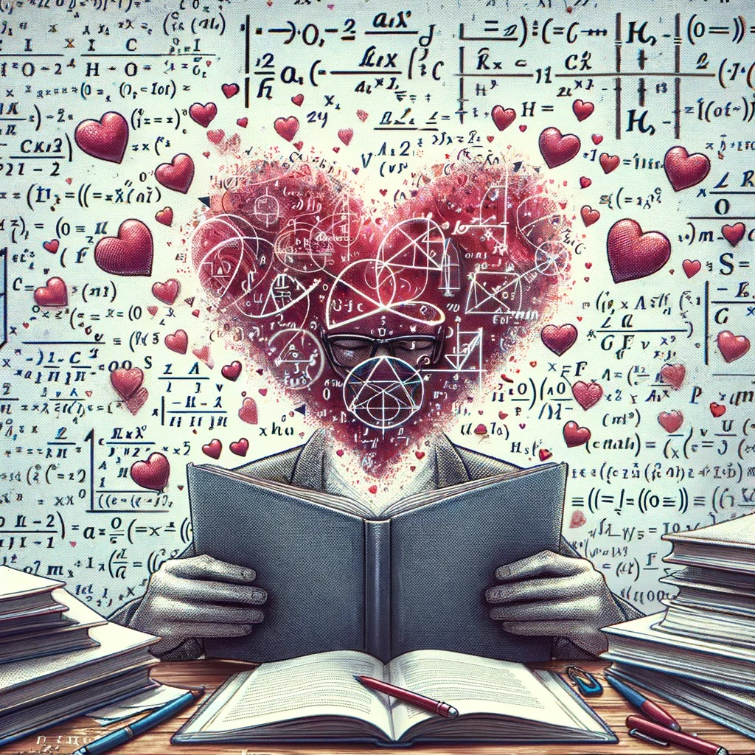
Likning med to ukjende
Reglane er dei same i alle likningane, og etter kvart som eg forstår mønsteret, skjønner eg kva eg skal gjere med bokstavane og tala, og kva dei betyr. Dess fleire likningar eg løyser, dess meir kontroll føler eg at eg har. Eg kunne hatt den same kontrollen i livet også, om folk berre oppførte seg likt heile tida, om det gjekk an å kjenne dei att frå dag til dag. Om ikkje Jenny forandra seg av å møte ein fyr på fest, om ikkje Nils var så grei med alle, om ikkje Kalle hadde hemmelegheiter. (Sæterbakk 2023, s. 122)
Det kan vere ein smertefull prosess å miste trua på at alle problem har berre ei løysing. Inga erfarer også dette, ho ønskjer at alle skal fortsette å vere den dei alltid har vore. Korleis kjem det fram i utdraget? Diskuter.

Slide 11
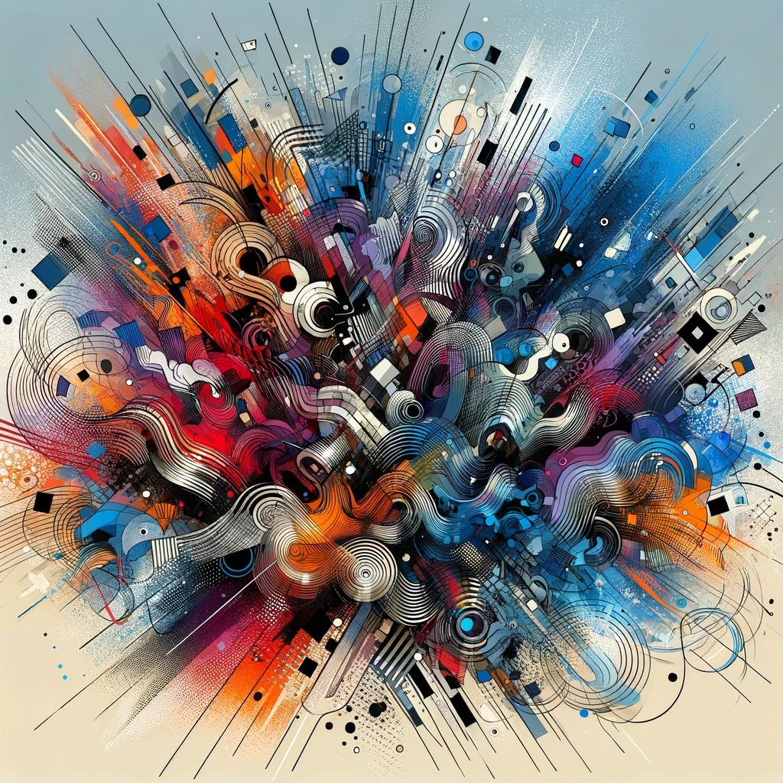
Mykje støy
«Sist eg var på Huset, var eg på basar i lag med farmor. Da var det dekt på med kakefat og fine koppar, og midt i lokalet stod alle premiane utstilte. No er det som å vere i eit heilt anna hus, eit veldig rotete hus med mykje støy. Langs veggane sit folk nesten oppå kvarandre rundt store bord som er fulle av tomme flasker og boksar.» (s. 142)
Korleis byggjer motsetnaden i dette utdraget under konflikten Inga er i?

Slide 12
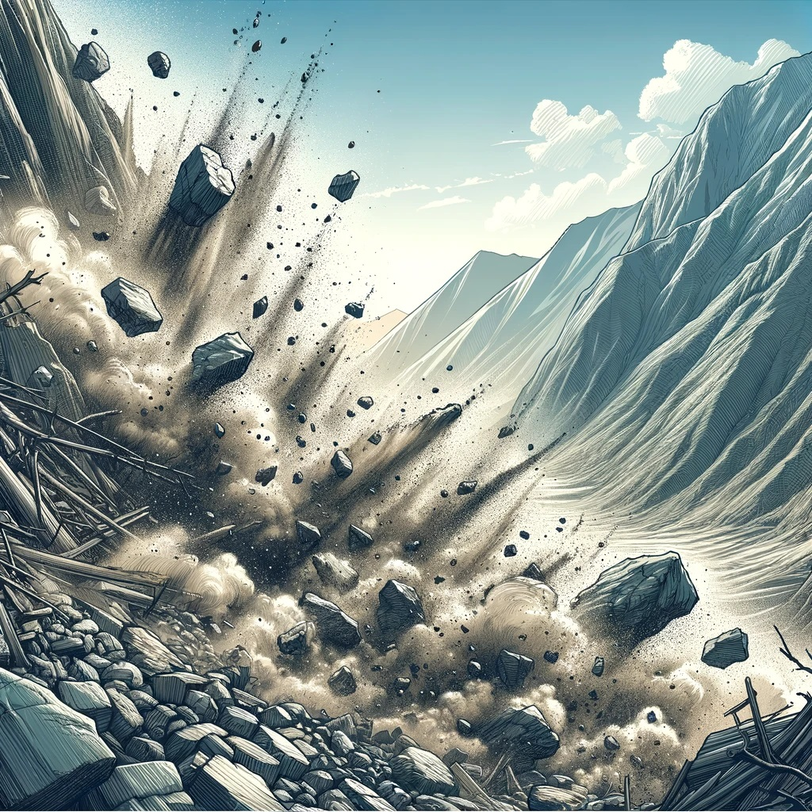
Ingen steinras gjennom kroppen …
«Ingen knutar i magen, ingen steinras gjennom kroppen. Det er ikkje fordi Kalle skal døy, men fordi Kalle framleis er seg sjølv. Han er den eg alltid har trudd han er.» (s. 183)
La Kalle fortelje historia si. Finn bilete som kan illustrere.

Slide 13
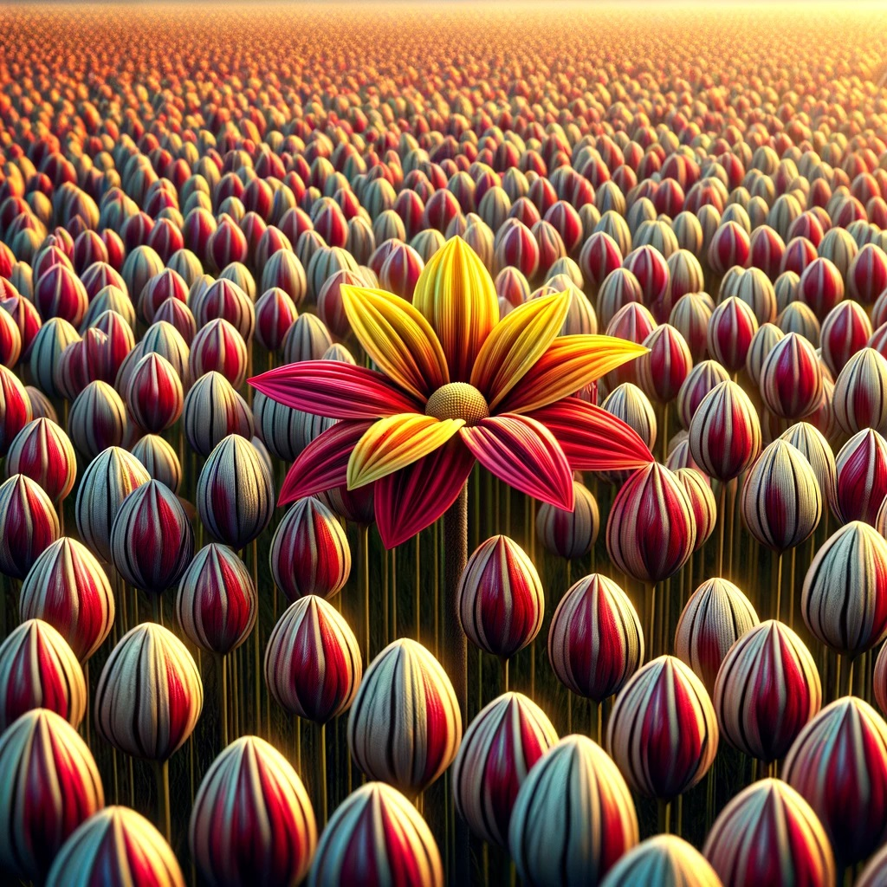
«Eg skammar meg over alt eg ikkje har talent for. Å kysse, drikke, vere på fest. Vere 16 år.» (s. 19)
Desse tankane går att på ulike vis i teksten. Finn fleire døme der Inga
kjenner dette.
Tenk på deg sjølv og dine eigne erfaringar. Har du nokon gong kjent på at du ikkje heilt passar inn? Skriv ned eigne tankar og kjensler.
Kvifor har vi eit sterkt behov for å samanlikne oss med jamaldrande? Kva gjer det med sjølvkjensla vår? Diskuter.

Slide 14
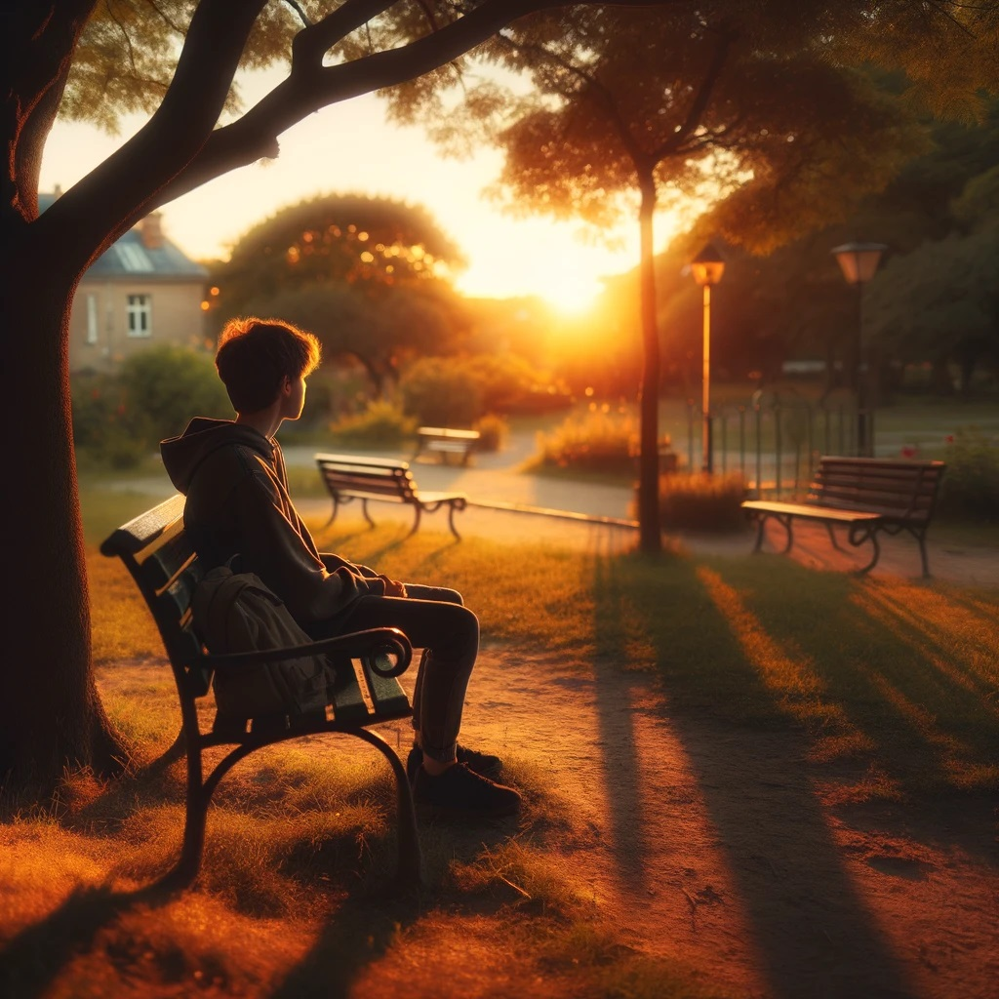
Ventar på at livet skal starte, at noko skal skje
Teikn ei tidslinje over dei viktigaste hendingane i romanen. Utvid tidslinja med utdrag frå teksten og illustrasjonar.
Skriv ein lengre personkarakteristikk av Inga. Finn døme i teksten som seier noko om kven Inga er. Korleis endrar ho seg gjennom romanen?

Slide 15
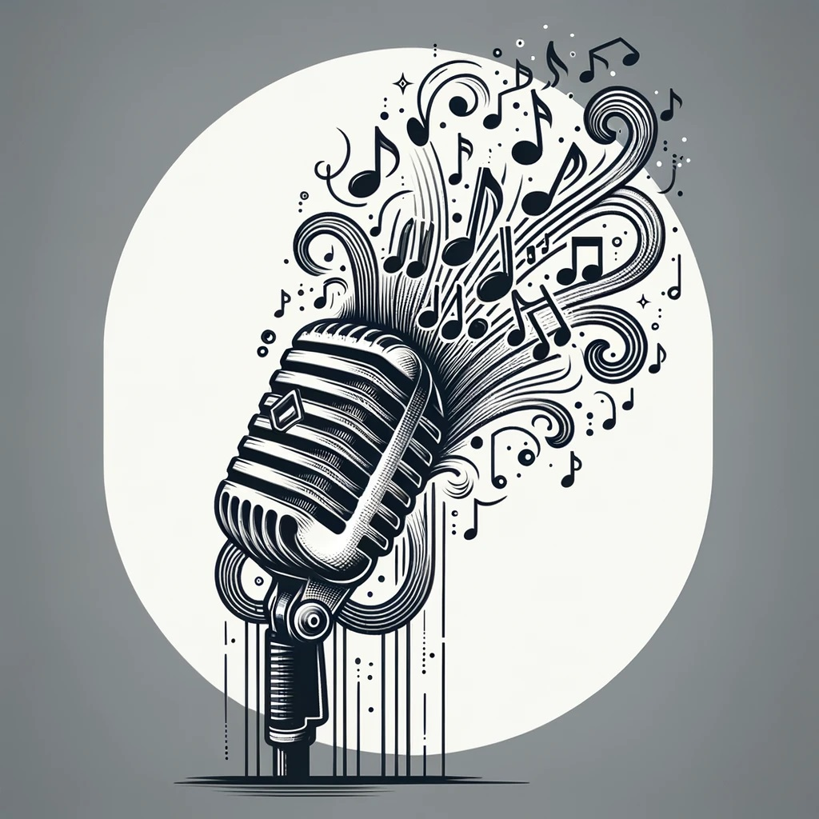
Hjartespreng i møte med «Slå hjerte, slå»
Lytt til songen «Slå hjerte, slå» av Chris Holsten.
Kva for likskapar kan ein finne mellom denne songteksten og romanen? Kommenter både form og innhald.

Slide 16
Synsvinkel
Synsvinkelen i teksten ligg hos Inga. Vi blir berre kjent med dei andre karakterane gjennom kva dei seier og gjer, eller korleis Inga oppfattar dei. Kva skjer om du endrar synsvinkelen?
Skriv om ei scene frå romanen med ein annan synsvinkel. Synsvinkelen skal anten liggje hos Nils, Jenny, Eva eller Kalle.

Slide 17
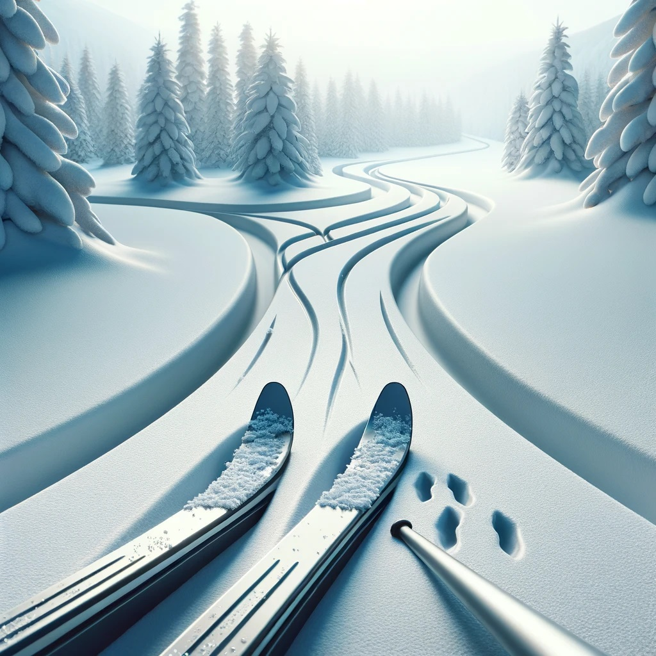
«Å være femten år er som å gå på ski.
Det har gått bra til nå.
Fin glid, sola skinner, pappa har smurt skia, og mamma har
Kvikk Lunsj i sekken.
Men plutselig deler sporene seg.
Den ene skia går den ene veien, og den andre skia går den
andre veien, og det ene sporet er barndommen din, og det
andre er livet videre, og skia bare glir ut til hver side,
og du står der og spriker»
(Utdrag frå Til Ungdommen. Monologer (Skåber 2018, s. 86)

Slide 18
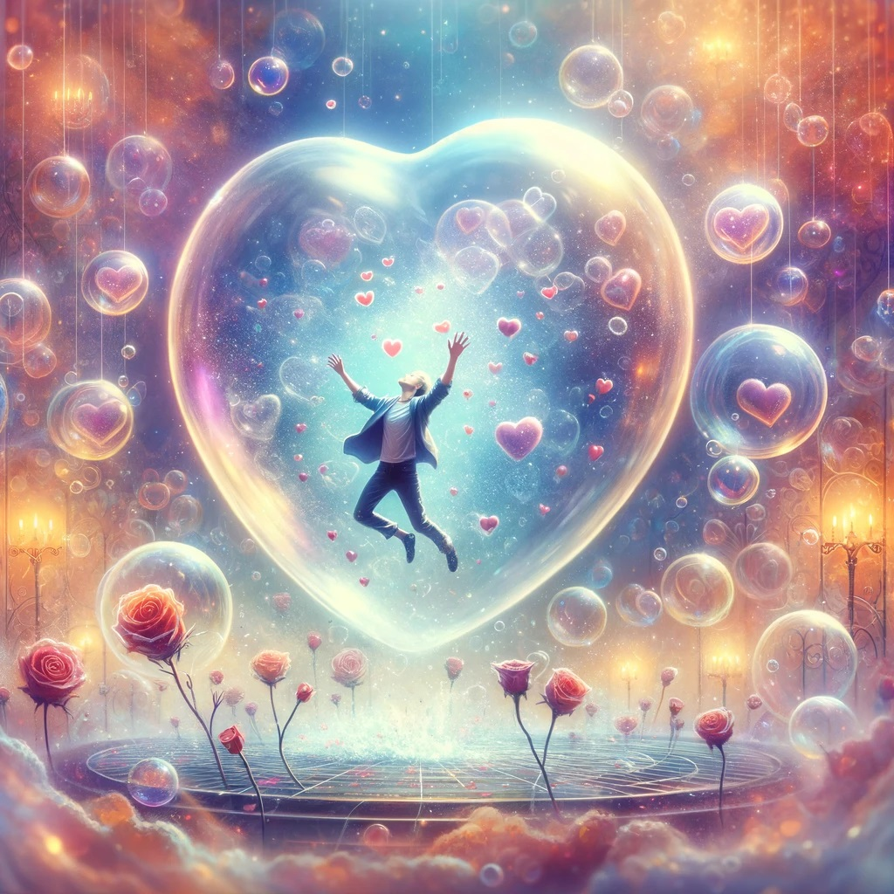
«Rusa av forelsking»
Ein forelska person kan mellom anna kjenne auka puls, kribling i magen, få varme kinn, større pupillar og kjenne seg liksom rusa. Under ei forelsking kan det skje kjemiske endringar i hjernen, seier hjerneforskarar. Dei har sett likskapar mellom ein forelska hjerne og ein hjerne påverka av rusmiddel. Begge tilstandar kan gjere at hjernen produserer fleire kjemiske signalstoff, mellom anna dopamin. Det blir kalla lykkehormon og er ein av grunnane til at vi kan gå inn i ei “boble” eller vere i ei “tåke” når vi er forelska.
(Kühle-Hansen, S. (2022, 5. januar).

Slide 19
Skriveoppgåve – essay
Skriv eit essay der du utforskar korleis det er å vere forelska. Bruk døme frå dei fire tekstane :
Hjartespreng (Sæterbakk, 2023)
«Slå, hjerte slå» (Holsten, 2022)
Til ungdommen (Skåber, 2018)
«Forelsking og forhold» (Kühle-Hansen, 2022)

Slide 20
Kjelder
Holsten, C. (2022) Slå hjerte, slå [Song]. På Bak en fasade. Warner Music Norway AS
Kühle-Hansen, S. (2022, 5. januar). Forelsking og forhold. NDLA. https://ndla.no/nn/article/34205
Sæterbakk, I.J (2023). Hjartespreng. Aschehoug.
Skåber, L. (2018). Til Ungdommen. Monologer. Pitch Forlag
Alle bakgrunnsbilda er henta frå OpenAI (2024). ChatGPT (21. mars-versjon) [Stor språkmodell] https://chat.openai.com/

